Slide 1
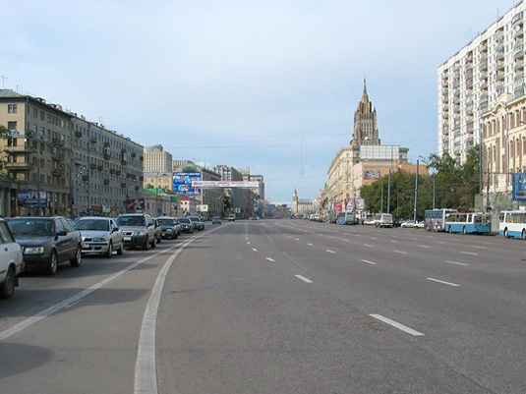
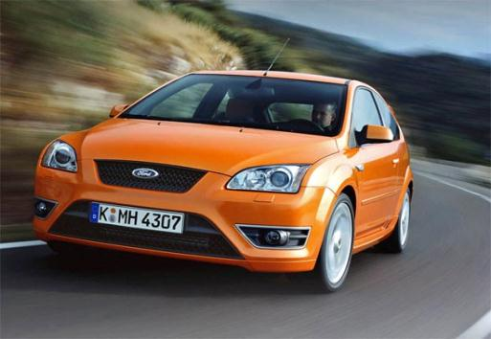
Загадка
Не летает, не жужжит,
Жук по улице бежит,
И горят в глазах жука
Два блестящих огонька.

Slide 2
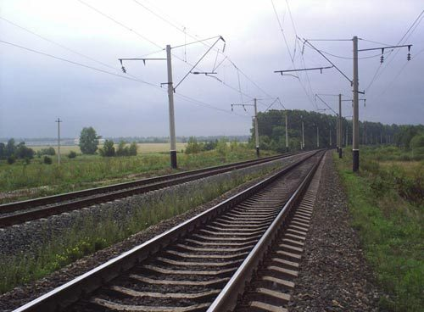
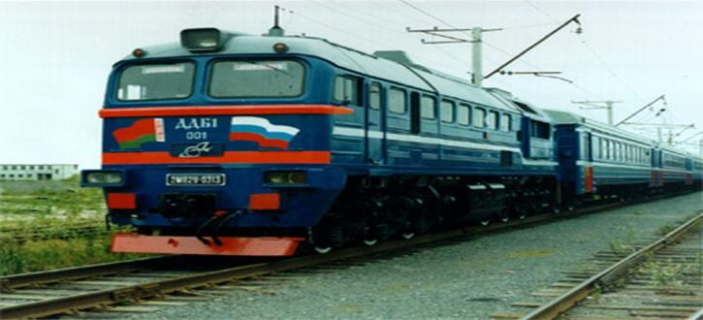
Загадка
Земля дрожит, силач бежит.
Тянет он за собой
Хвост огромный стальной.

Slide 3
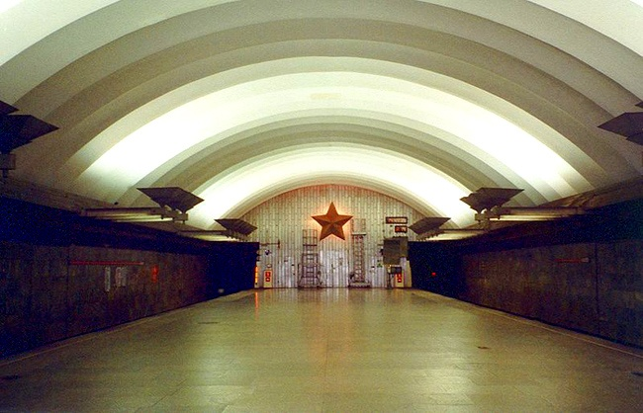
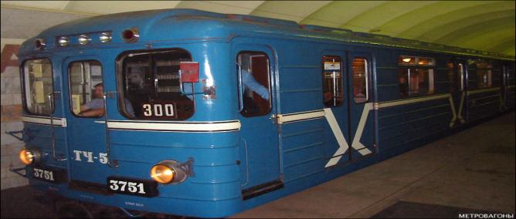
Загадка
Я в любое время года
И в любую непогоду
Очень быстро в час любой
Провезу вас под землей.

Slide 4
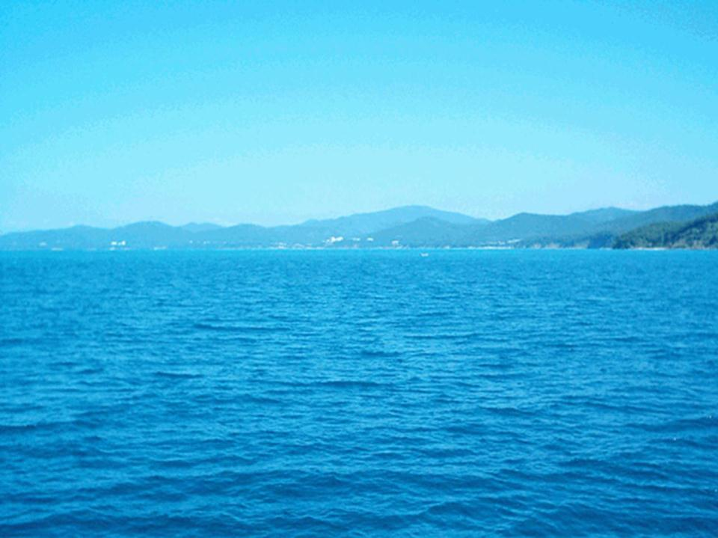
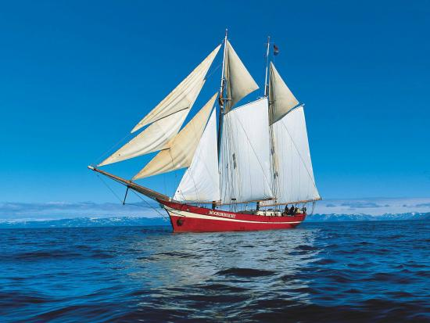
Загадка
Бежит по воде скоро
Без весел и мотора.

Slide 5
С П И Ц А
Ф А Р А
М Е Т Р О
К О Р А Б Л Ь
Р У Л Ь
К О Л Е С А
Р А К Е Т А

Slide 6
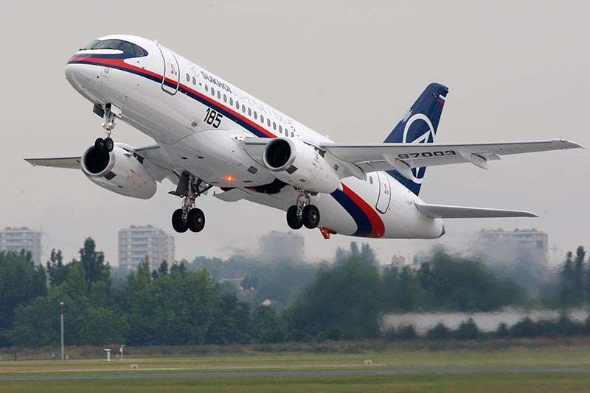

Slide 7
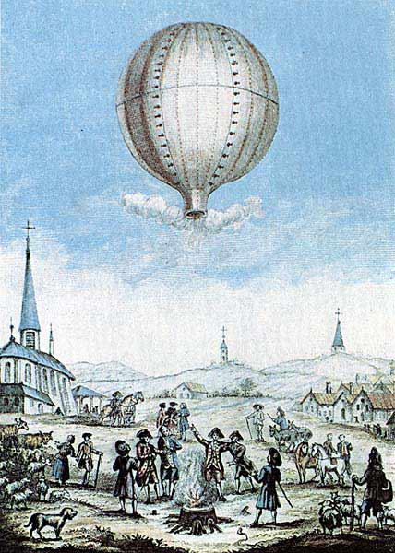
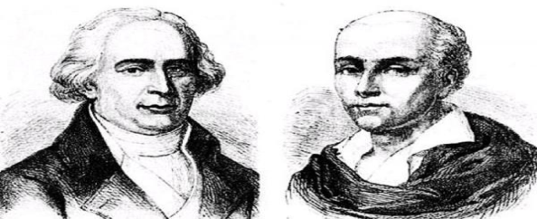
Братья Монгольфье

Slide 8
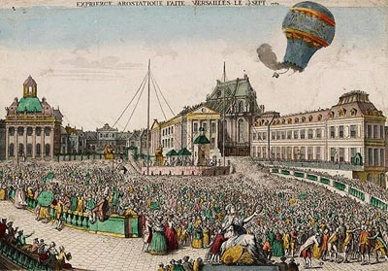
Первый дирижабль. 1852 год.

Slide 9
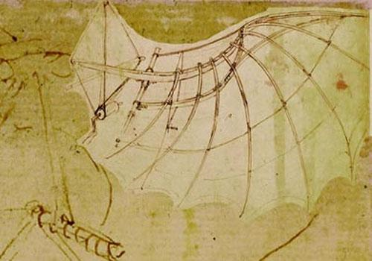
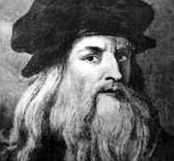
Леонардо да Винчи
Первая модель летательного аппарата

Slide 10
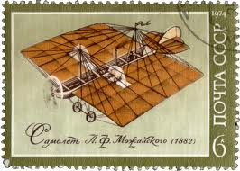
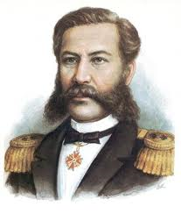
Александр Федорович Можайский

Slide 11
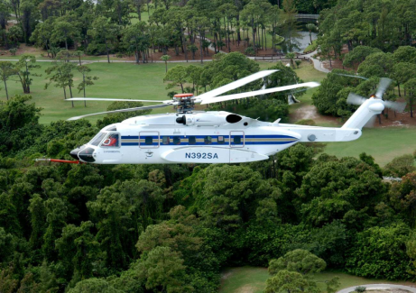
Загадка
Без разгона ввысь взлетает,
Стрекозу напоминает,
Отправляется в полет
Наш российский…

